Slide 1
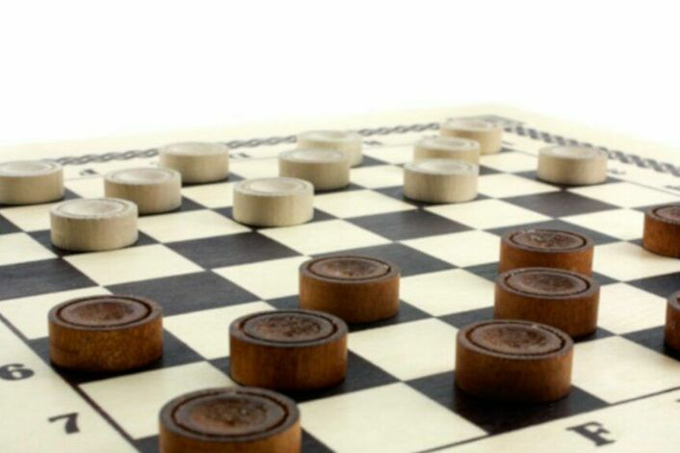
Картотека игр
с шашками

